Slide 1


9 - 1
المـئـات
أ.أحـمـد الأحـمـدي @ahmad9963

Slide 2
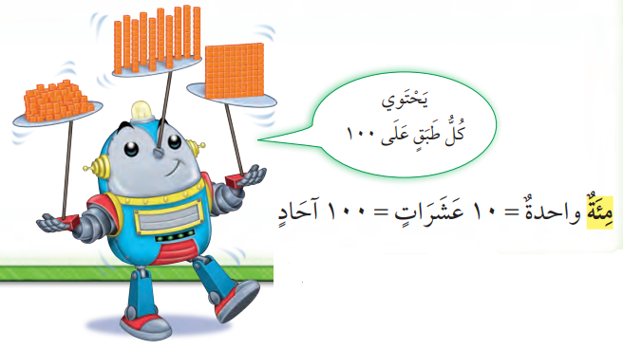
فكرة الدرس
أكتب الأعداد في صورة مئات وعشرات وآحاد ،
وأمثلها
المفردات
المـئات
أ.أحـمـد الأحـمـدي @ahmad9963

Slide 3

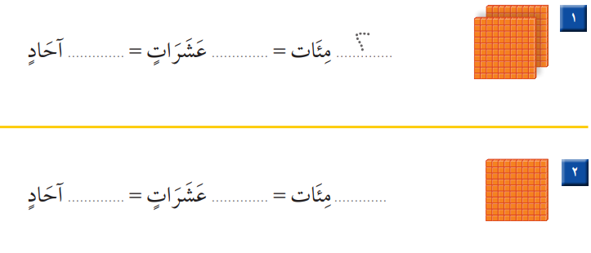
أ.أحـمـد الأحـمـدي @ahmad9963

Slide 4
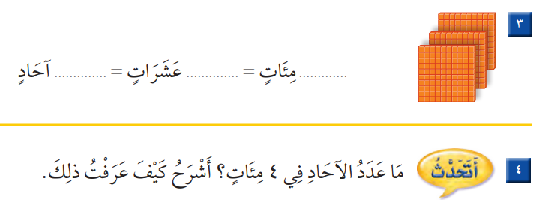
أ.أحـمـد الأحـمـدي @ahmad9963

Slide 5
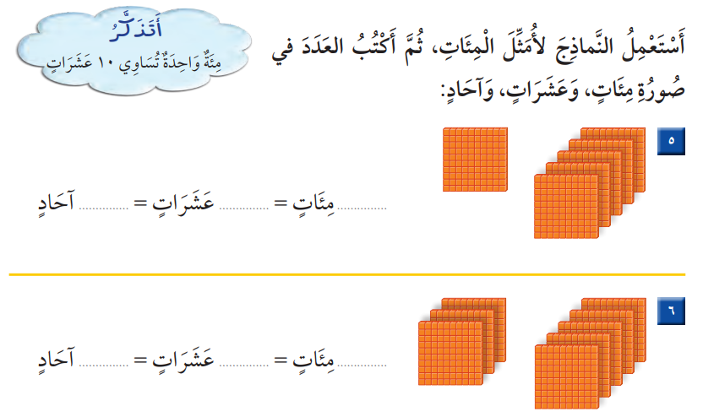


Slide 6
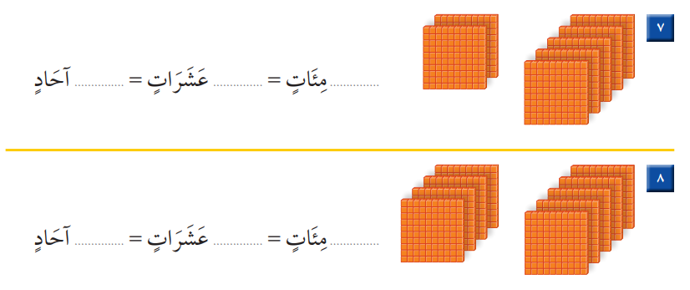
أ.أحـمـد الأحـمـدي @ahmad9963

Slide 7

أ.أحـمـد الأحـمـدي @ahmad9963

